Slide 1
2011年7月编程语言排行榜
参见今年的语言发展走势以及从市场占有率，Tiobe的预测目标为今年比较火爆的移动开发语言：Objective-C和Lua。

Slide 2
2011年7月编程语言排行榜
Tiobe的预测目标为今年比较火爆的移动开发语言：Objective-C和Lua。
其中Objective-C相对2010年增长了2.68%，亚军Lua增长率为1.04%，如果按这个走势下去，2012年的1月，Lua也将和现在的Objective-C一样成为年度语言热门人选。
前三甲虽然是Java、C、C++，但是从下图的榜单中可以看出Objective-C和Lua借苹果之势，使用的人也越来越多了。

Slide 3
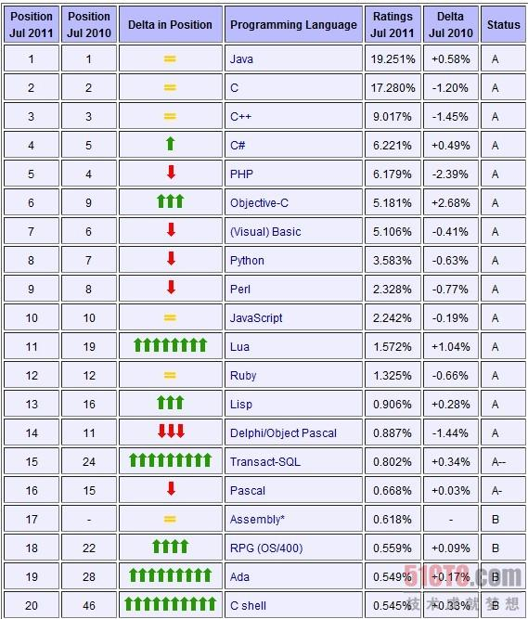
2011年7月编程语言排行榜

